Slide 1
点燃
品牌私域运营中心
拆解微信读书每日一答游戏
部门：供应链事业部
姓名：伍灿标
花名：星曜
最专业的品牌私域运营服务商
帮你管理最有价值的用户资产

Slide 2
目录
案例目标
案例关键词
案例中亮点及可复用的点
针对案例的延伸思考
案例中待优化点及改善方案
案例概述（或运作流程）

Slide 3
用户画像

Slide 4
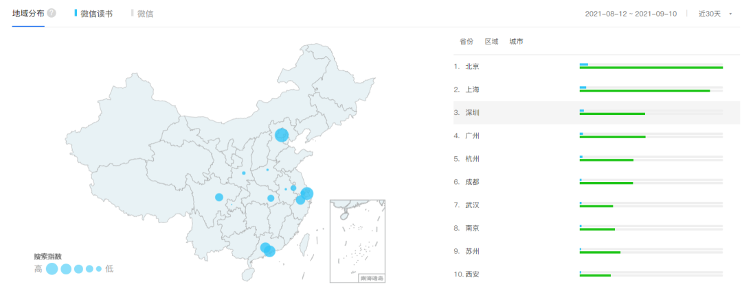
因为微信读书基于微信关系链裂变，这次的用户画像对两者一起进行分析。
根据百度指数查询可知，微信读书目前的用户性别主要以男性为主（59.03%），用户年龄一20~29岁为主（59.23%），用户分布城市主要在一线经济发达城市为主。
可以看出微信读书虽然是基于微信关系进行裂变，但是90后才是微信读书裂变的主要人群，所以微信读书的活动也要更加迎合90后的口味。

Slide 5
案例路径

Slide 6
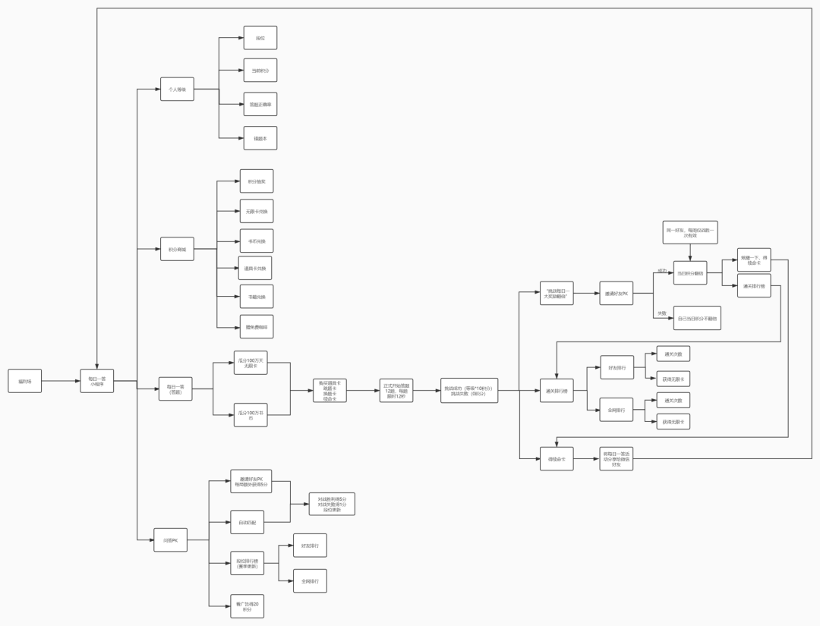
案例概述

Slide 7
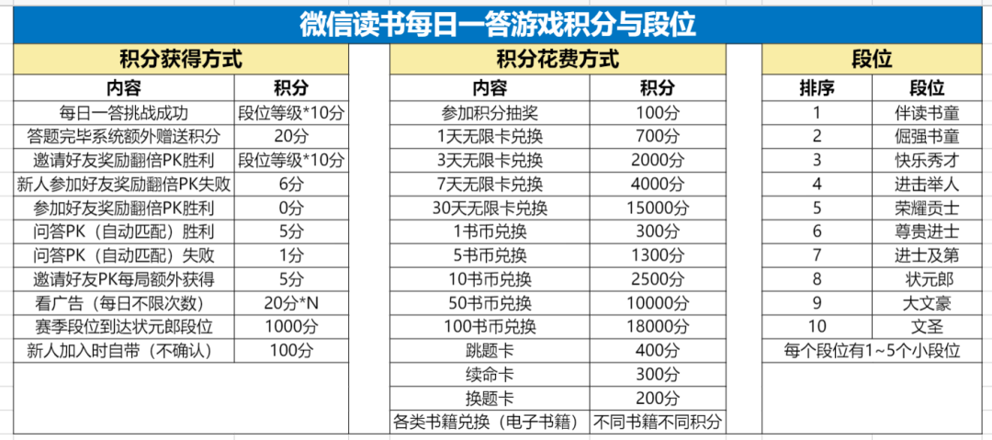
案例概述

Slide 8
使用上瘾模型进行分析

Slide 9
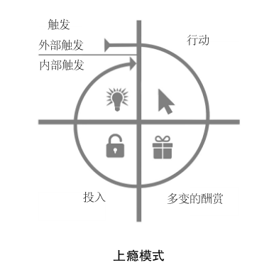
案例分析
外部触发
内部触发
①人际关系触发
缓解压力
1.动机
2.能力
②渠道触发
追求认同
①时间成本低
③回馈型触发
②脑力成本低
③金钱成本无
时间、社交
社交赏酬
自我赏酬

Slide 10
案例亮点及可复用的点
亮点1：
游戏的分享只有微信聊天对话框的分享，就是希望一对一针对性的触达到用户
而且分享过去的链接上的文案，都是可以激发起用户不同的情绪，增加了用户参加的动机，这些设置提升了用户参与程度。
可复用的点：
人际关系的触达是最有效的，我们在创建活动时，一定是峰终定律，让用户在结束时最快乐、最爽，让用户愿意分享给好友
同时我们应该设计分享出去的内容如何尽快的吸引用户好友的注意力，并且想要一探究竟。

Slide 11
案例亮点及可复用的点
亮点2：
这个游戏获得积分最快速的方式就是看广告，而且不限次数，我想这也是app给想要购买道具的用户的一种“作弊”手法
但是广告又会给自己app带来广告收入，在行业调查中，反馈了付费阅读APP尚未正式推行免费和付费的融合模式
微信读书的在app中的游戏接广告的方式，与免费阅读app将广告放在文中的方式相比，保障了真正喜欢阅读的用户的体验感，又增加了变现的方式与渠道，这种折中的方法很赞。
可复用的点：
有些看似不应该在一起的事情（学习和游戏），组合在一起也许莫名合适，不断探索新的方式，用市场反馈、用户反馈，不断迭代，最终一点一点达到目的。

Slide 12
待优化的点及解决方案
待优化的点1：
整个活动的积分获得明细非常混乱，而且积分的如何获得系统没有明细
我邀请了一个好友PK，对方赢了结果获得0分，我又邀请一个新用户PK，对方全程答错，最后获得6积分，用户在参与过程中会不知道积分的规则为何，会影响用户的体验感。
解决方案：
将积分规则再清晰的展示给用户，并且每完成一个积分的获得，都得及时反馈获得积分。

Slide 13
待优化的点及解决方案
待优化的点2：
我邀请了新用户进入游戏PK，无论是游戏中的积分未给我任何激励，在微信阅读app中也未给我反馈激励反馈，对于用户邀请新用户积极性不高。
解决方案：
发放相对应的奖励，并且要更加可视化，让用户对于邀请新用户参加活动更加积极。

Slide 14
延伸思考
1.在触发上，可以多设置一些人际型触发的方式，降低分享难度，让用户更愿意分享，也许人际关系的触发会增加更多的流量。
2.产品不要局限在单种类中，不同内容的组合，创造出“羊毛出在狗身上猪买单”的变现方式。

